Slide 1


코딩온 X POSCO
노인 무인승차로 인한 지하철 재정 적자 분석 및
교통비 인상 완화 방안
Presenter. 곽태린, 최준영 ㅣ Date. 2025.11.29

Slide 2


TABLE OF CONTENTS
목차
01
팀 구성 및 역할
02
프로젝트 개요
03
프로젝트 수행 결과
04
데이터 출처
05
Q&A

Slide 3

01. 프로젝트 팀 구성 및 역할
팀원 | 담당 업무
곽태린 | 외부 데이터 수집 및 데이터 분석
최준영 | 외부 데이터 수집, 데이터 분석, 머신러닝 및 시계열 예측 모델

Slide 4
02 프로젝트 개요
1
프로젝트 주제 및 선정 배경
2
프로젝트 내용
3
기술 스택
4
프로젝트 수행절차 및 방법

Slide 5



PROJECT OUTLINE
02
주제 선정 및 배경
지하철 재정 적자가 심화되며 무임승차 비용 중
노인 무임승차가 주를 차지해 핵심 원인으로 부각
제도 도입 당시 3.8%였던 노인 인구가 17.4%로 급증.
단순 요금 인상은 시민의 부담만 가중
이를 개선하기 위해 데이터 기반 적자 완화 방안을 탐색
02
프로젝트 개요
프로젝트 내용
무임승차 데이터 분석, 재정 손실 추이 파악, 시계열 모델링을 통한 미래 요금 인상 예측, 부분 유임제 및 연령 상향 등 정책 개선 방안 제시
기술 스택
1. 데이터 분석 및 모델링 환경:
NUMPY, PANDAS, MATPLOTLIB, SEABORN
2. 머신 러닝 및 시계열 예측 모델:
SCIKIT-LEARN, STATSMODELS, PROPHET
3. 버전 관리:
GITHUB

Slide 6






02. 프로젝트 수행 절차 및 방법
Step 1
Step 2
Step 3
Step 4
Step 5
문제 및 데이터 정의
데이터 수집 및
특징 공학
데이터 전처리 및 분석
모델링 및 검증
시나리오 예측 및
완화 전략 제언
.
지하철 요금 인상 요인(재정 적자, CPI 등)과 무임승차 데이터를
중심으로 적자 완화를 위한 분석 목표 설정.
요금 이력, CPI,
재정적자 대리 변수를
통합하고, Years_Since_Hike 등 예측 성능을 극대화할
특징을 생성.
데이터 정제 후,
무임승차 대상별
기여도를 상세 분석하여
재정 손실의 주된 원인을 명확히 파악.
Scikit-learn, Prophet을 활용한 시계열 회귀 모델 구축. R² 0.9121
신뢰도를 확보하여
예측 시나리오의
기반 마련.
2025년~2035년
미래 요금 인상 시나리오를 제시하고, 분석된 적자 원인을 해소하기 위한
구체적인 정책 완화 전략을 보고서에 담아 제출.

Slide 7

03
프로젝트 수행 결과

Slide 8
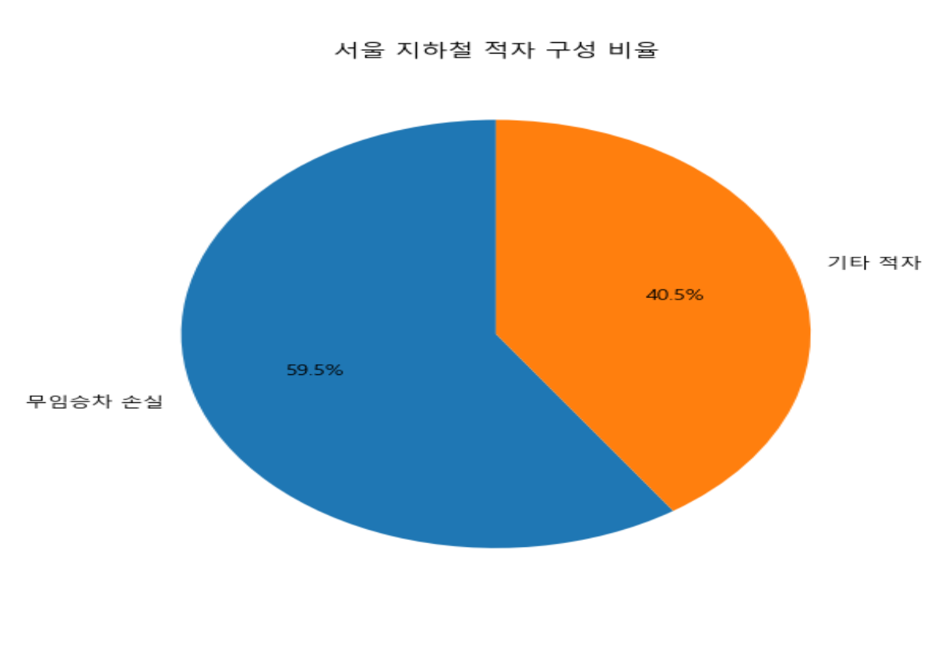


03
지하철 적자 비율
MIRICOMPANY
지하철 전체 적자
약 7000억원
무임승차 손실
약 4200억원

Slide 9
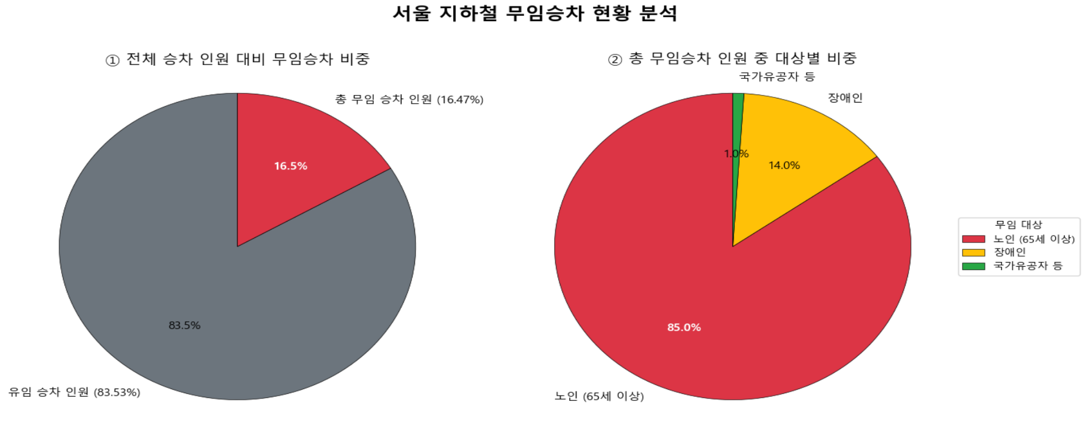
03
무임승차의 탑승 인원 비율
MIRICOMPANY
이러한 구조는 노인 무임승차 제도 개선이 재정 개선의 핵심

Slide 10

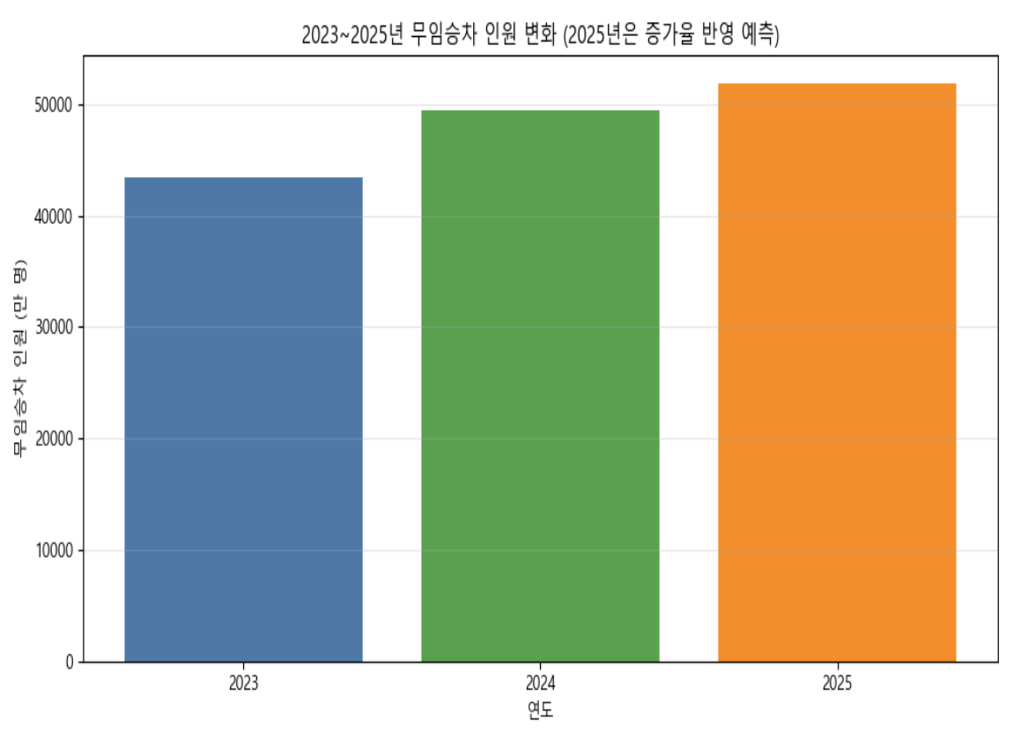

03
최근 3년간 무임승차 인원 급증 추이
MIRICOMPANY
2023년
약 43,000만명
2024년
약 49,000만명
2025년
약 51,000만명

Slide 11
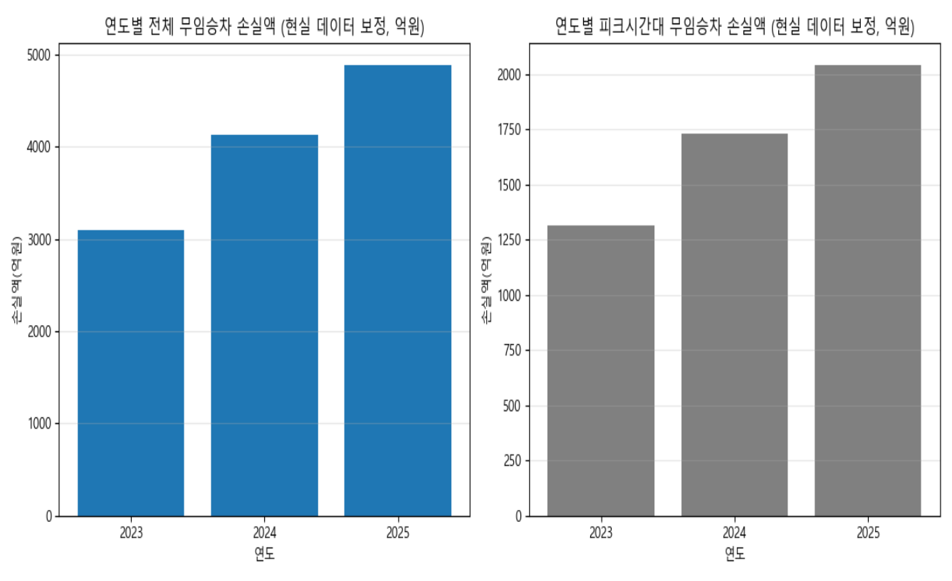


03
최근 3년간 무임승차 손실액
MIRICOMPANY
전체 손실액
약 2000억원 증가
피크시간대(출퇴근) 손실액
약 800억원 증가

Slide 12
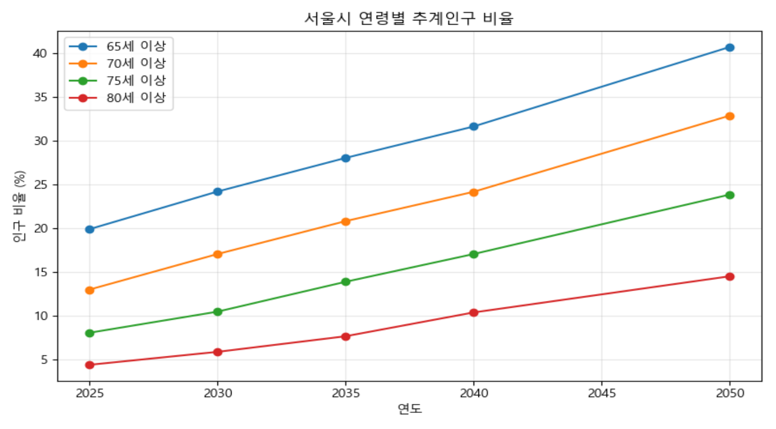

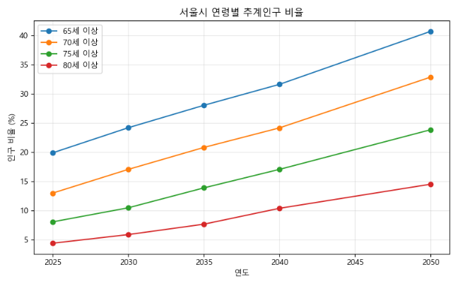



03
고령화 추세
MIRICOMPANY
65세 이상 20% → 41%
65세 이상 20% → 41%
70세 이상 13% → 33%
65세 이상 20% → 41%
75세 이상 9% → 24%
65세 이상 20% → 41%
80세 이상 5% → 15%

Slide 13
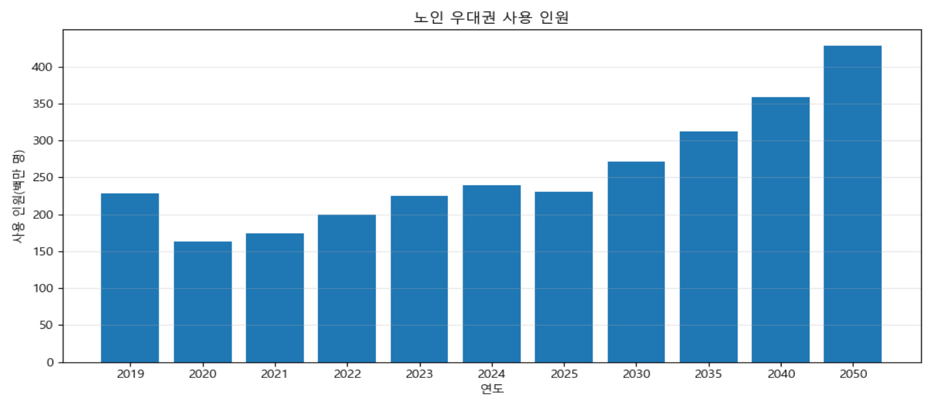
03
노인 우대권 이용 추세
MIRICOMPANY
고령화 추세는 무임승차 수요의 급증과 손실액 증가를 의미

Slide 14
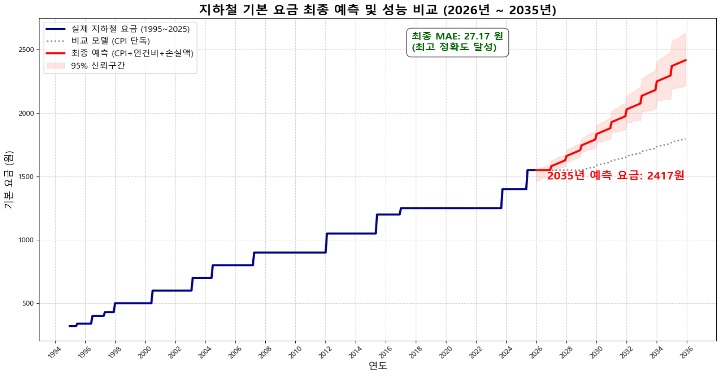

03
지하철 기본 요금 인상 예측
MIRICOMPANY
10년간 인상액
1,167원
현재 요금 | 2035년 예측 요금
1,550원 | 2,417원

Slide 15
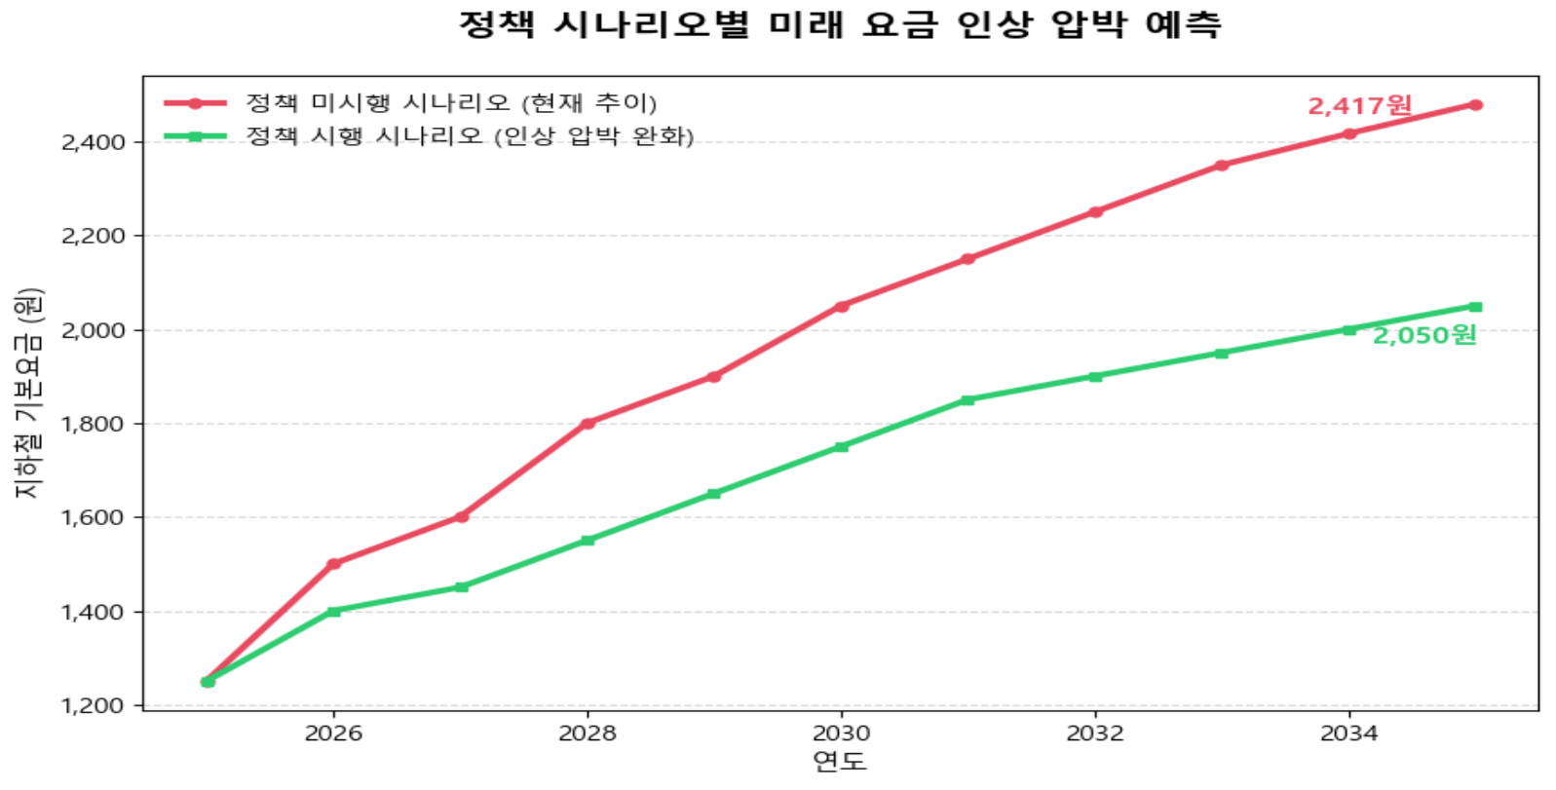
03
정책 개입에 따른 2035년 요금 인상 범위
MIRICOMPANY
최악의 경우 | 적극 정책 시행
약 2,417원 | 약 2,050원

Slide 16

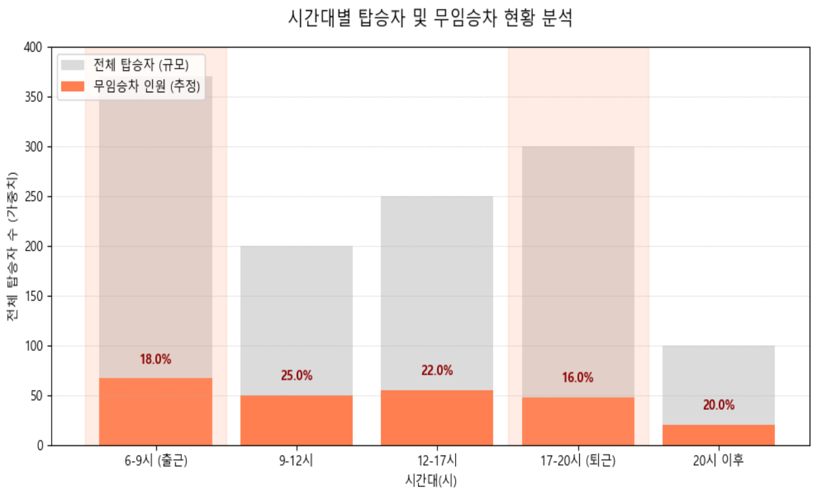

2025년 시간대별 탑승 패턴과
무임승차 비중 분석
03
MIRICOMPANY
무임승차가 모든 시간대에서
상당한 비중을 차지
특히 피크 시간대에서 무임승차 인원이 더욱 높음

Slide 17
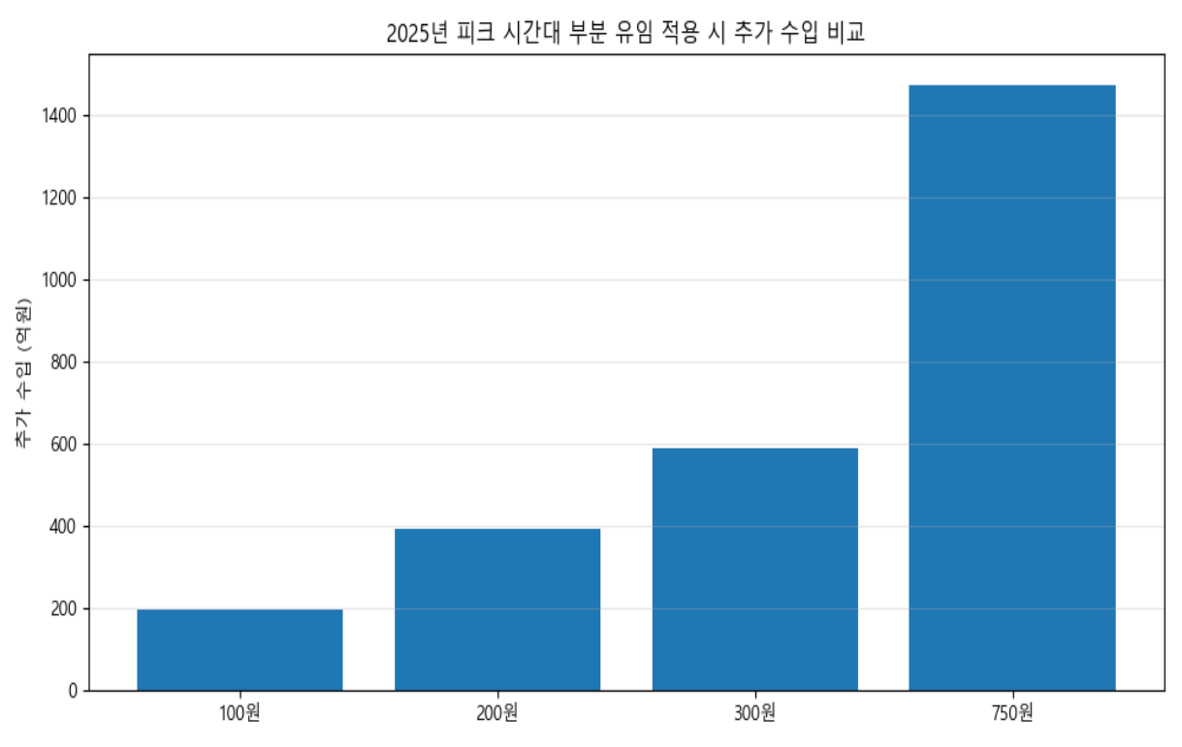




03
출퇴근 시간대 부분 유임 시 수익
MIRICOMPANY
100원 부과
연간 약 200억원 추가 수입
200원 부과
연간 약 400억원 추가 수입
300원 부과
연간 약 600억원 추가 수입
750원 부과
연간 약 1400억원 추가 수입 → 33.3%의 적자 감소

Slide 18
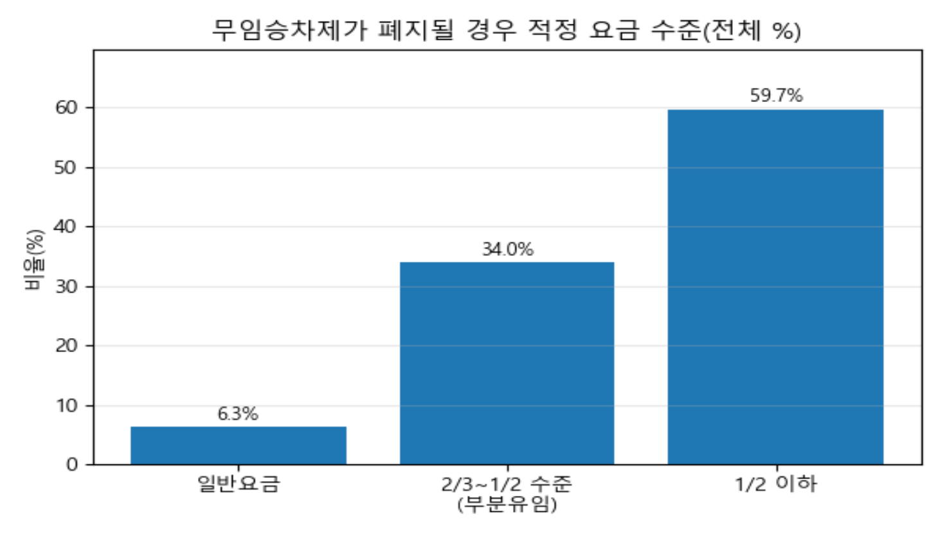
03
적정 요금은 어느정도?
MIRICOMPANY

Slide 19
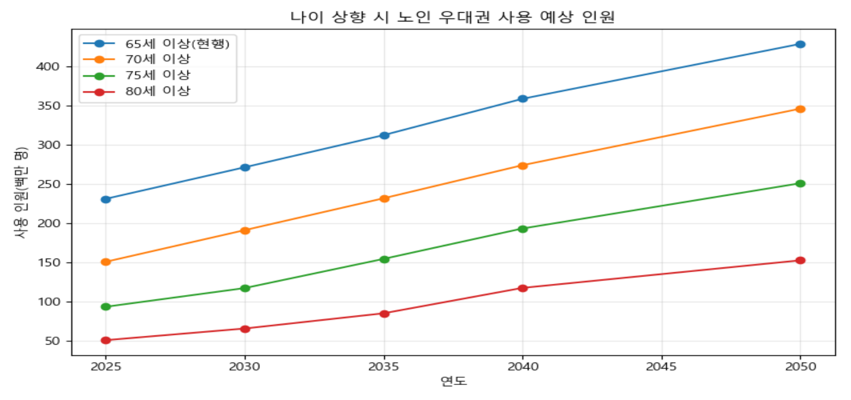
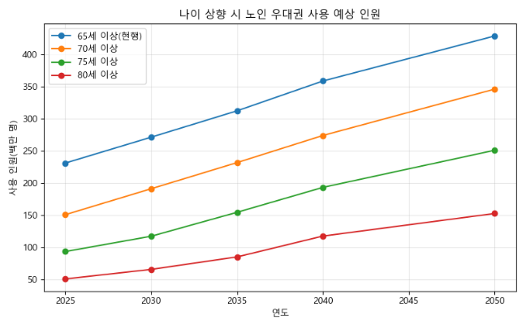
03
연령 상향에 따른 무임승차 대상자 감소 효과
MIRICOMPANY

Slide 20
03
연령 상향에 따른 무임승차 대상자 감소 효과
MIRICOMPANY
연도 | 2025 | 2030 | 2035 | 2040 | 2050
70세 상향 시 감소율 | 34.7%↓ | 29.5%↓ | 25.8%↓ | 23.6%↓ | 19.3%↓
75세 상향 시 감소율 | 59.6%↓ | 56.8%↓ | 50.5%↓ | 46.1%↓ | 41.5%↓
80세 상향 시 감소율 | 78.0%↓ | 75.8%↓ | 72.8%↓ | 67.2%↓ | 64.4%↓

Slide 21
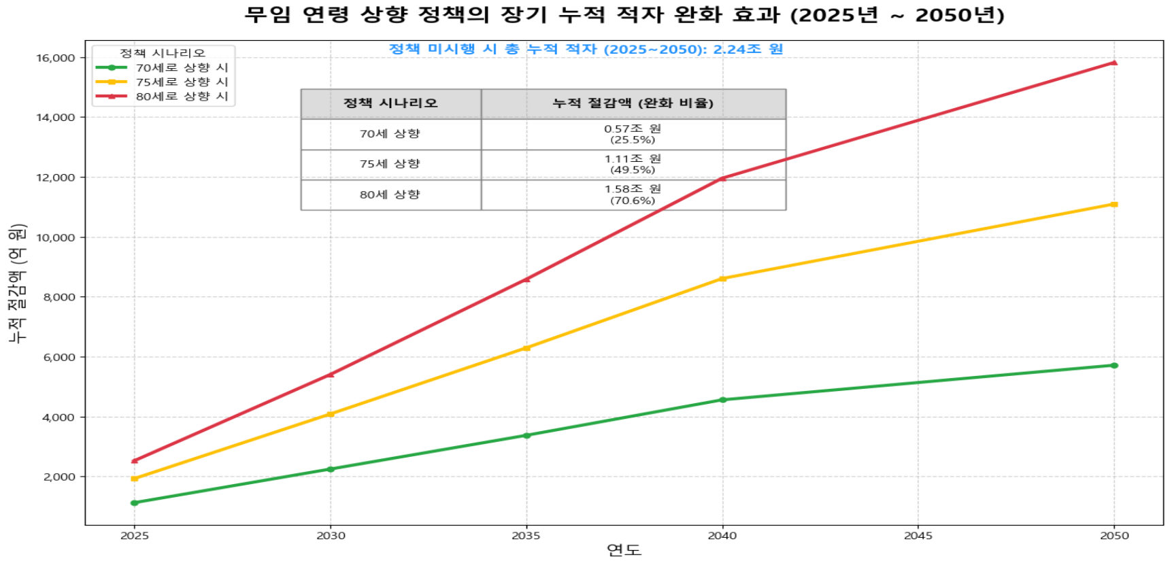
03
2025-2050년 누적 적자 완화 효과
MIRICOMPANY

Slide 22
03
2025-2050년 누적 적자 완화 효과
MIRICOMPANY
연도 | 2025 | 2030 | 2035 | 2040 | 2050
70세 상향 누적 절감액 | 1,100억 | 2,300억 | 3,400억 | 4,600억 | 5,700억
75세 상향 누적 절감액 | 2,000억 | 4,100억 | 6,300억 | 8,600억 | 1조1000억
80세 상향 누적 절감액 | 2,600억 | 5,500억 | 8,700억 | 1조2000억 | 1조5800억

Slide 23
03
결론
MIRICOMPANY
노인 복지는 당연히 중요하지만 시대가 변함에 따라 그에 맞는 정책 변화는 당연히 필요하다고 생각합니다.
제도 도입 당시 노인 인구는 3.8%에 불과했지만 현재는 17.4%로 급증해 인구 구조가 완전히 달라졌습니다.
이런 상황에서 현행 방식을 그대로를 유지하는 것은 사실상 불가능합니다. 또한 단순 운임 인상은 시민에게 부담만 가중시키고 적자 구조를 근본적으로 해결하지 못하는 임시방편이라고 생각해 부분유임, 무임승차 나이 상향과 같은 실질적인 대안이 필요합니다.
정책 개편 과정에서 사회적 약자 보호는 필수입니다.
사회적 변화에 따른 정책 개편과 더불어 소득 수준을 고려하여 저소득 노인, 장애인 등을 위한 별도의 지원 체계를 구축하고, 정책의 사회적 합의 형성이 성공적인 추진의 핵심입니다

Slide 24

<버티는 사람은 계속 버티고, 혜택은 계속 늘어나는 구조>

Slide 25
04
데이터 출처
MIRICOMPANY
1.서울시 지하철 호선별 역별 유_무임 승하차 인원 정보
2.서울시 지하철호선별 역별 승하차 인원 정보
3.서울시 지하철 호선별 역별 시간대별 승하차 인원 정보
4.무임승차_대상별_현황
5.회계연도 재무제표(2007~2024)
6.서울교통공사_월별_수송인원 2019~2025
7.자하철 연도별 수송인원,운수수입
8.연도별 소비자 물가상승률
9.등록인구(월별)
10. 성+및+연령별+추계인구(1세별,+5세별)
출저: 서울교통공사,공공데이터포털,서울열린데이터광장
<논문>
고령화 사회를 고려한 지하철 무임승차 제도 개선방안 : 서울 지하철 1~9호선을 중심으로
저자: 임주연, 김진

Slide 26
Q&A

